Slide 1
ANGST
Präsentation von Sara Panturu & Sandro Tadic
Notes:
1

Slide 2

Was ist Angst?
Der Zustand, in dem man sich vor jemandem/etwas fürchtet
Griechisch: „agchein“ = „würgen“
Lateinisch: „angere“
Sie hält uns davon ab, Risiken einzugehen
Notes:
2

Slide 3
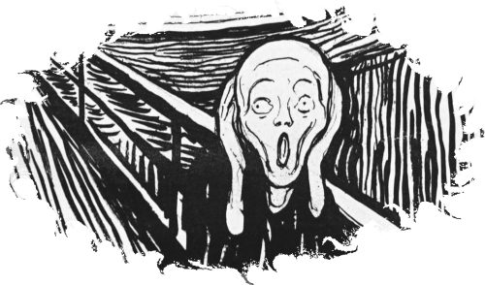
Unterschied zwischen Angst, Phobie, Furcht & Panik
Angst:
ist ein Gefühlszustand
Furcht:
bezieht sich auf eine reale Bedrohung
Phobie:
übertriebene/nicht begründete Angst vor Objekten/Ereignissen
Panik:
ein Zustand intensiver Angst vor einer Gefahr
Notes:
3

Slide 4

Grundformen von Angst
Existenzangst
-normalerweise mit finanziellen Sorgen verknüpft
Trennungsangst
-aktive und passive Trennungsangst
Gewissensangst
-die Betroffenen werden entscheidungsunfähig
Individuelle und kollektive Ängste
-Individuelle Angst => Gefahren die einzelne bedrohen
-kollektive Angst => Betreffen eine Gruppe, ein Volk oder die Menschheit
Versagensangst
-Angst vor Fehlern und Kritik
Notes:
4

Slide 5

Leistungs – und Prüfungsängste
werden sogar in der Volksschule entwickelt
Angst vor Fremden
auch Xenophobie genannt
Gegenteil: Angst-Lust
Angst als lustvolle Anspannung
Sozialphobie
Kann von
der Familie
der eigenen Persönlichkeit
Stress
ausgelöst werden
Zusätzliche Formen von Angst und Phobien
Notes:
5

Slide 6
Persönlichkeitstypen nach Riemann
Vier Charaktertypen mit ihren Stärken und Schwächen
Notes:
6

Slide 7
Der schizoide Typ
+ kann die anderen gut beobachten
- Angst, sich zu verlieren
Der depressive Typ
+ Sicherheitsgefühl bei seinen Mitmenschen
+ tolerant
- oft wegen der Gutgläubigkeit ausgenutzt
Der zwanghafte Typ
+ pünktlich & genau
- Angst vor Veränderung
Der hysterische Typ
+ neugierig und spontan
- Angst vor festen Zielen
Notes:
7

Slide 8

Reaktionen bei Angst
Körperliche Reaktionen
Psychische Reaktionen
Erhöhung des Herzschlages
Anspannung der Muskeln
Verlust des Appetites
Kalter Schweiß
Phobien und Ängste oft mit Depressionen verbunden
Depressive Erkrankungen als Ursache von Angstgefühlen
Notes:
8

Slide 9

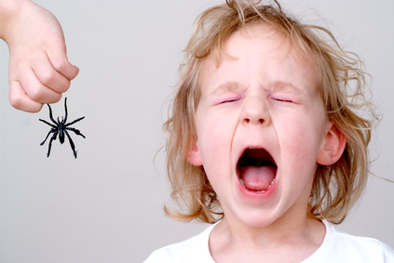
Umgang mit der Angst
Darüber sprechen
Mit der Familie, Freunden oder Psychologen
Angst konfrontieren
Überwindung der Angst
Gezielte Entspannung
z.B. Atemübungen
Selbstinstruktion
Medikamente
Notes:
9

Slide 10
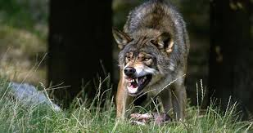
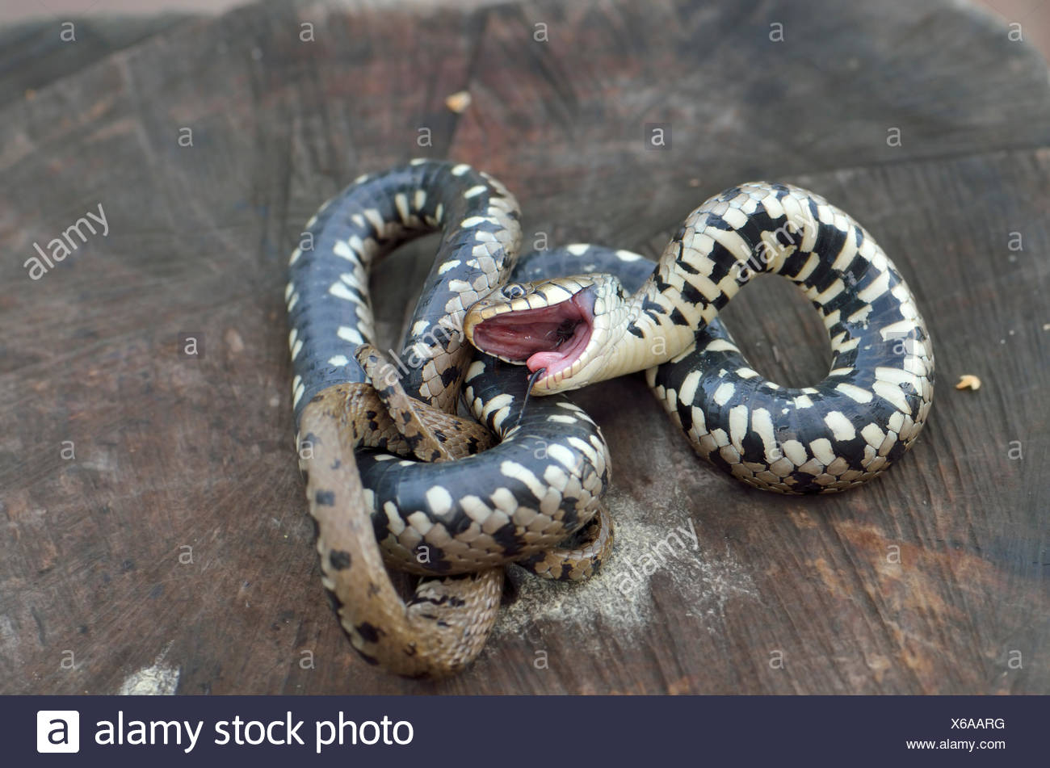
Angst bei den Tieren
Feindschema angeboren
Chemische Schreckstoffe lösen Schreckreaktionen aus
Sie leben in ständiger Angst
Diese Angst ist lebenswichtig
Akinese(Totstellreflex)
Nur bei manchen Arten
Notes:
10

Slide 11
Ethische Fragen
Kann man im Leben glücklich sein, während man Angst hat?
Verändert die Angst das Leben?

Slide 12
Vielen Dank für Eure Aufmerksamkeit

